Slide 3
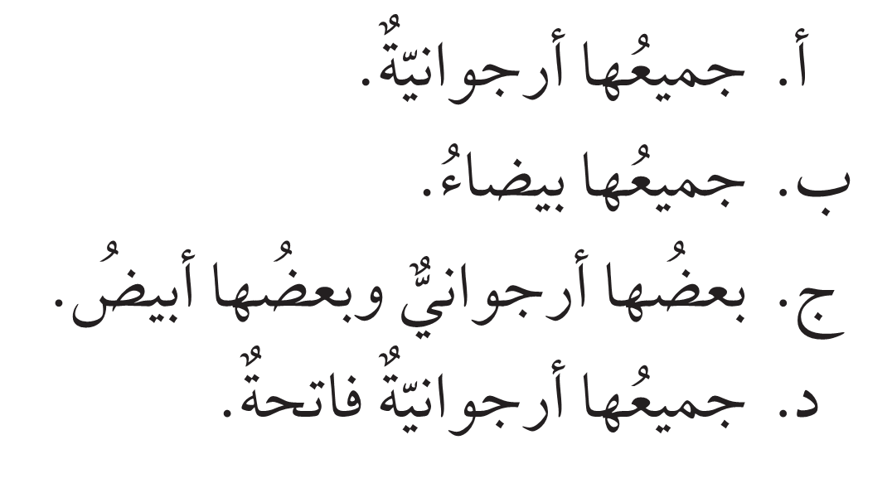

Slide 5
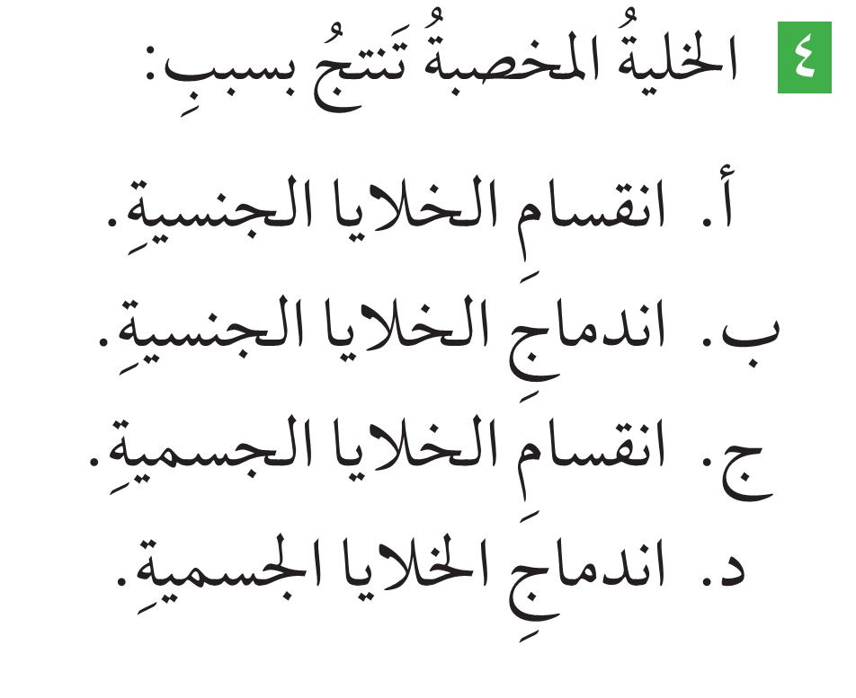

Slide 6
يوضح الشكل نمو الخلية و من ثم انقسامها لإنتاج خلايا جديدة.

Slide 7
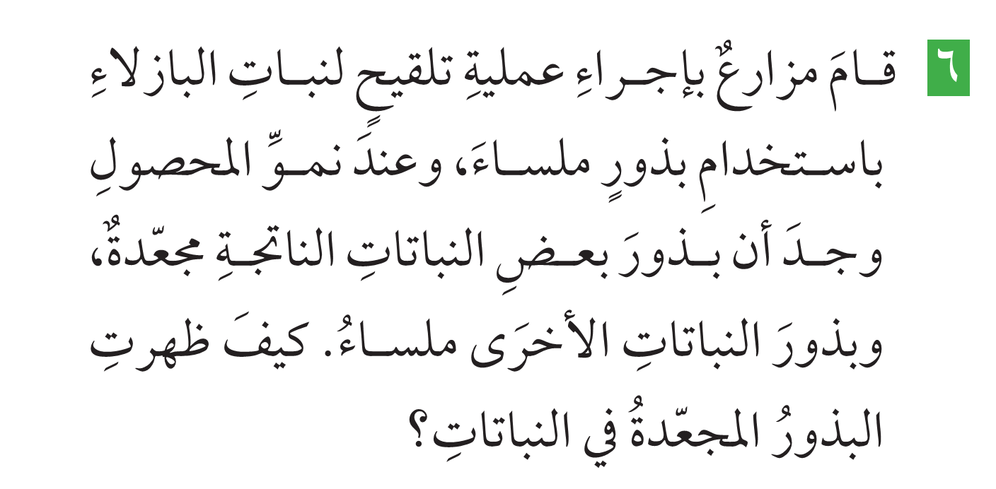
هذه البذور الملساء كانت هجين أي تحمل جين الصفة السائدة و جين الصفة المتنحية معًا و عند حدوث عملية التلقيح التقت الجينات الصفة المتنحية ( البذور المجعدة ) فظهرت في الجيل التالي .

Slide 9
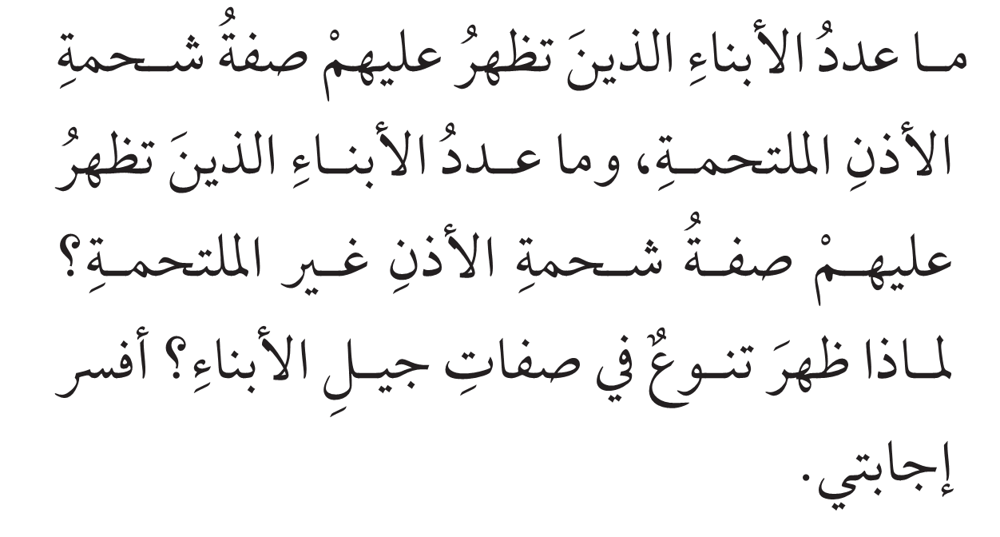
عدد الأبناء الذين تظهر عليهم صفة شحمة الأذن الملتحمة = 1
عدد الأبناء الذين تظهر عليهم صفة شحمة الإذن غير الملتحمة = 3

